Slide 1
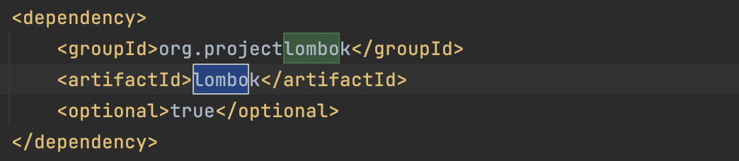
Lombok
POM file…

Slide 2
Cos’è Lombok?
Il progetto Lombok è una libreria Java popolare e ampiamente utilizzata che viene utilizzata per ridurre al minimo o rimuovere il codice boilerplate. Risparmia tempo e fatica. Semplicemente usando le annotazioni, possiamo risparmiare spazio e leggibilità del codice sorgente. Si collega automaticamente agli IDE e crea strumenti per ravvivare la nostra applicazione Java. Qui, sorge una domanda: il progetto Lombok e gli IDE fanno lo stesso lavoro? Se sì, allora qual è l'uso di Lombok? La risposta è no, IDE e Lombok fanno lavori diversi ma sono molto simili tra loro. Quando usiamo gli IDE per generare questi codici boilerplate (getter e setter), ci risparmiamo di scrivere getter e setter manualmente, ma in realtà esiste nel codice sorgente che aumenta le righe di codice e riduce la manutenibilità e la leggibilità. Mentre il progetto Lombok aggiunge tutti questi codici boilerplate in fase di compilazione nel file di classe invece di aggiungere questi codici boilerplate nel codice sorgente originale.

Slide 3
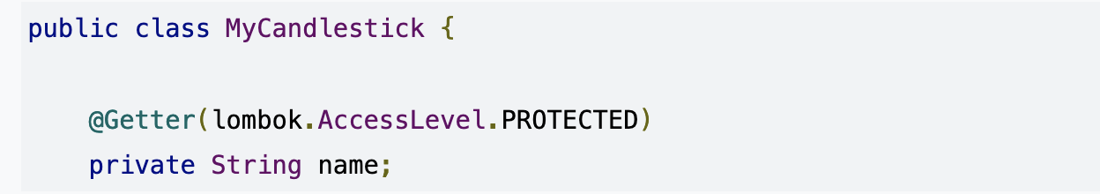
@Getter
@Getter
L'annotazione @Getter viene utilizzata per generare un getter per un campo. L'annotazione può essere applicata a qualsiasi campo interno, statico o finale.
[1]

Slide 4
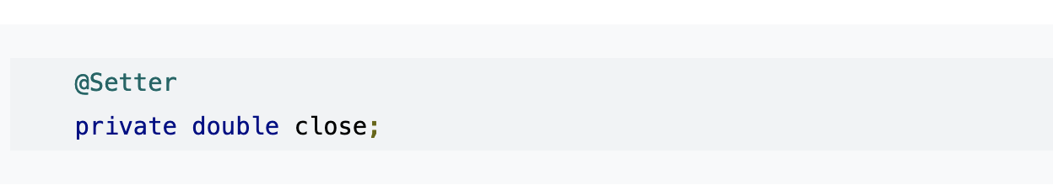
@Setter
@Setter
L'annotazione @Setter si comporta allo stesso modo del getter. Genererà un setter per il campo con livello di accesso pubblico.
[1]

Slide 5
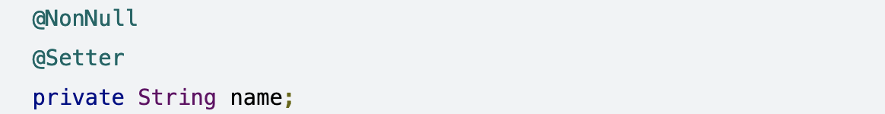
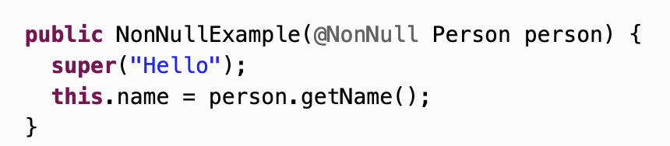
@NonNull
@NonNull
L'annotazione @NonNull aggiungerà un controllo null a tutti i metodi che impostano il campo, ad esempio setter e costruttori. Se viene eseguito un tentativo di impostare il campo con un valore null, viene generata un'eccezione NullPointerException con il nome del campo menzionato nell'eccezione.
[1]

Slide 6
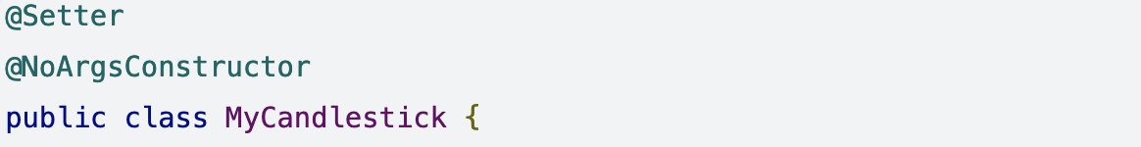
@NoArgsConstructor
@NoArgsConstructor
Il @NoArgsConstructor aggiunge un costruttore zero arguments alla classe. Può essere usato come segue.

Slide 7
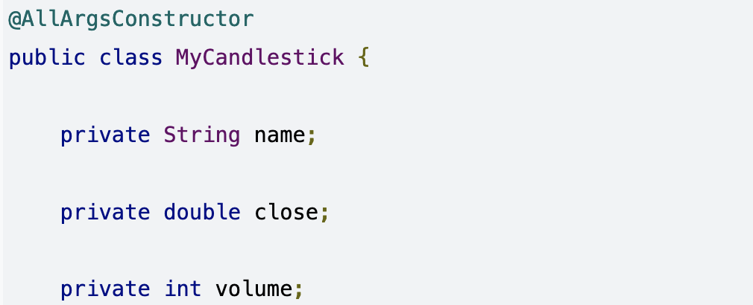
@AllArgsConstructor
@AllArgsConstructor
Questa annotazione aggiungerà un costruttore con un elenco di argomenti della stessa lunghezza e ordine dei campi interni presenti nella classe.

Slide 8
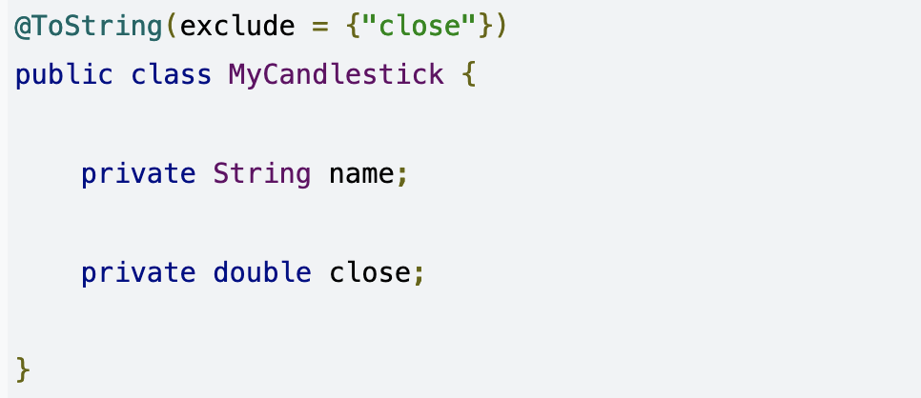
@ToString
Si tratta di un'annotazione a livello di classe che potrebbe essere utilizzata per generare un metodo toString. Per impostazione predefinita, il metodo include tutti i campi della classe. Tuttavia, i singoli campi potrebbero essere esclusi utilizzando la proprietà exclude dell'annotazione.

Slide 9
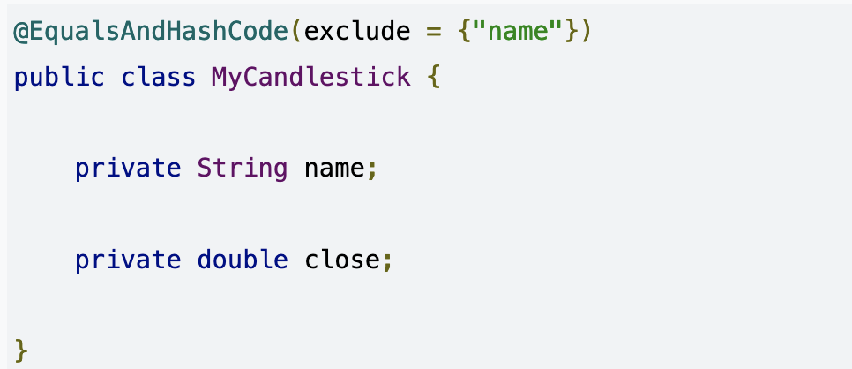
@EqualsAndHashCode
L'annotazione @EqualsAndHashCode viene aggiunta alla classe per generare un metodo.equals(..) e un.hashCode(). Analogamente all'annotazione @ToString, è possibile escludere i campi utilizzando la proprietà esclude.

Slide 10
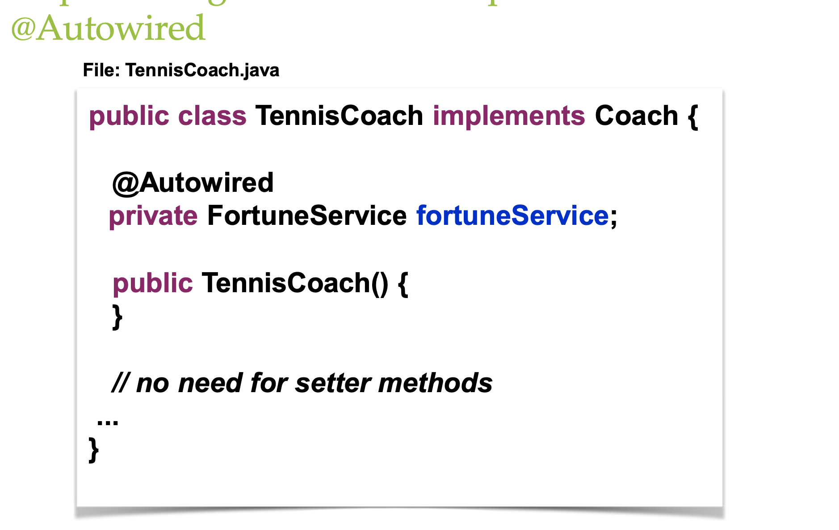
org.springframework.beans.factory.annotation.Autowired;

Slide 11
org.springframework.beans.factory.annotation.Autowired;
@Autowired
Permette di realizzare il costruttore tramite injection all’interno del codice

Slide 12
THANKS!

